Slide 1
La cirugía plástica
Es la especialidad médica cuya función es llevar a la normalidad funcional y anatómica la cobertura corporal, es decir la forma del cuerpo de las personas.
Mediante cirugía busca reconstruir las deformidades y corregir las deficiencias funcionales mediante la transformación del cuerpo humano.
La palabra "plástica" es originaria del griego "plastikos" que significa moldear o transformar.

Slide 2
La finalidad es que el paciente que ha nacido con un defecto congénito o ha sufrido un accidente que le ha hecho perder la función alcance la normalidad tanto en su aspecto como en la función de su cuerpo.
También permite brindar la mejoría estética al remodelar cuerpos para mejorarlos o hacerlos más "hermosos".
Por lo que la cirugía plástica se ha dividido desde un punto de vista práctico en dos campos de acción.

Slide 3
Cirugía reconstructiva o reparadora
Que incluye a la microcirugía, está enfocada en disimular y reconstruir los efectos destructivos de un accidente o trauma, los defectos de una malformación congénita y de una resección tumoral u oncológica.
La cirugía reconstructiva o reparadora hace uso de distintas técnicas: de osteosíntesis, de traslado de tejidos mediante colgajos y trasplantes autólogos de partes del cuerpo sanas a las afectadas, sin embargo, en caso de que el injerto sea de otra persona, hablamos de alografo. Campos de influencia de la cirugía reconstructiva:

Slide 4
Fracturas complicadas del esqueleto craneofacial
Malformaciones congénitas del esqueleto craneofacial y de la cara (cirugía de labio y paladar hendido)
Reconstrucción de la piel y estructuras nerviosas de la cara
Cirugía oncoplástica o cirugía plástica oncológica: reconstrucción después de cirugía de extirpación tumoral. Especialmente en mama y cabeza y cuello.
Úlceras por presión
Úlceras varicosas

Slide 5
Quemaduras por fuego directo, escaldadura, electricidad, químicas, por congelamiento.
Reconstrucción de tejidos blandos asociados a fracturas previa o durante la Cirugía ortopédica.
Cirugía de mano: reconstrucción postraumática, reimplantes, trasplantes
Corrección de defectos congénitos y por enfermedades degenerativas como la artritis reumatoide.

Slide 6
Cirugía estética o cosmética
Es realizada con la finalidad de modificar aquellas partes del cuerpo que no son satisfactorias para el paciente.
En muchos casos, sin embargo, hay razones médicas (por ejemplo, mamoplastia de reducción cuando hay problemas ortopédicos en la columna lumbar, o la blefaroplastia en casos graves de dermatocalasia que incluso impiden la vista).

Slide 7
Esta división ha sido marcada por la sociedad, y los servicios de salud pública y privados (compañías de seguros) pues los servicios de salud solo cubrirán los gastos de cirugía plástica que estén relacionados a enfermedades congénitas, adquiridas y a los accidentes.
Pero no cubrirán los gastos de cirugía plástica asociados a la mejoría estética de la persona.

Slide 8
Consideraciones Anatómicas y Fisiopatología del Envejecimiento Facial
Un conocimiento anatómico sólido es el pilar del conocimiento del mecanismo del envejecimiento facial y de su corrección quirúrgica. Entender la anatomía facial es básico para realizar tratamientos correctivos y seguros.
Durante el envejecimiento facial van apareciendo de manera progresiva cambios faciales y cervicales directamente relacionados con la disposición de las estructuras anatómicas.
Los tejidos de la cara están conceptualmente en capas concéntricas. La más externa es la piel, seguida por el tejido subcutáneo, que es principalmente graso.
Debajo de la piel está la capa fibroadiposa conocida como sistema aponeurótico superficial (SMAS), más profundo están los músculos miméticos de la cara y por debajo está la fascia facial profunda que protege al nervio facial.

Slide 9
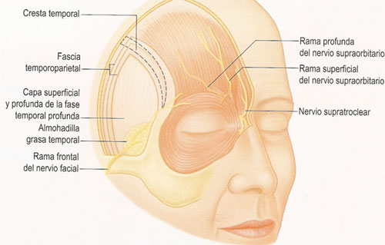
La capa subcutánea está formada principalmente por tejido graso, con algunos tabiques fibrosos que transmiten el movimiento desde las capas más profundas (músculos miméticos) al superficie.
Hay regiones en las que la grasa es más densa, son las llamadas almohadillas grasas, que son responsables del contorno facial normal, y con el envejecimiento se producen cambios de su distribución

Slide 10
LIGAMENTOS DE RETENCION
Son condensaciones de tejido conjuntivo fibroso intercaladas entre los tejidos blandos de la cara y el cuello, que anclan las estructuras superficiales a otras subyacentes más firmes.
Son estructuras fijas que permiten que los tejidos blandos pivoten a su alrededor, produciendo surcos, como las líneas de marioneta.
La corrección quirúrgica debe volver a suspender este desplazamiento del tejido blando y liberar al tejido de los ligamentos en la zona mandibular y zigomática (en mejilla) para poder reponer todo el tejido y la piel hacia arriba y que se atenúen los surcos.

Slide 11
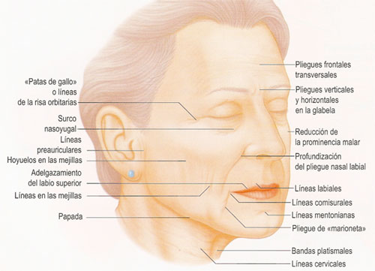

Slide 12
SMAS (Sistema Músculo Aponeurótico Superficial)
El SMAS se extiende desde el cuello hasta el cuero cabelludo por debajo de la grasa.
Según la zona está formado por fascia, tejido fibroadiposo o músculo, de ahí su nombre.
Esta capa es de vital importancia en la cirugía facial, ya que la suspensión de este plano es lo que da soporte a la piel y, por tanto, la corrección y la naturalidad del tratamiento
Los músculos faciales actúan en grupos sincrónicos con contracción y relajación, lo que permite la variada expresión que produce la cara humana.
Están entrelazados con fibras del SMAS que a su vez está conectado con la piel y así la contracción muscular se transmite a ésta.

Slide 13
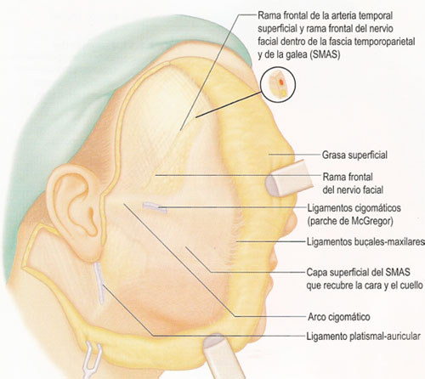

Slide 14
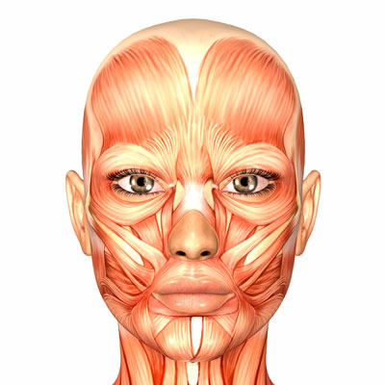
Tipos de músculos faciales
Se pueden considerar 3 grupos de músculos faciales:
Músculos Faciales Perioculares.
Músculos Faciales Periorales.
Músculos Faciales Cervicales.

Slide 15
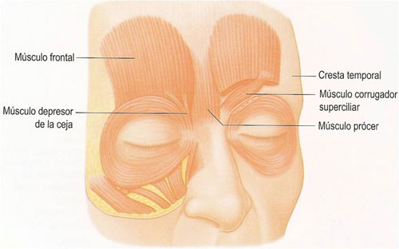
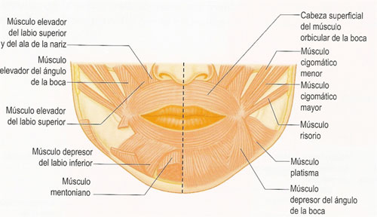
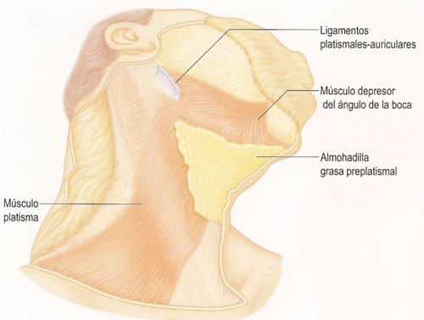

Slide 16
LIFTING FACIAL
El lifting se ha convertido en uno de los procedimientos de rejuvenecimiento facial más requeridos.
Aunque hace un tiempo la cirugía estética o correctora daba un aspecto demasiado común, hoy en día un cirujano habilidoso puede proporcionar resultados hermosos y con un aspecto natural.
Con un cuidado meticuloso del estiramiento y de la recolocación del músculo y de la piel, además de esculpir y restituir la grasa facial,
el lifting consigue un resultado natural y un aspecto juvenil duradero.
Muchos pacientes aparentan tener al menos 5 ò 10 anos menos, y lo mejor de todo es que, en lugar de «estirados», los pacientes de hoy en día parecen descansados y sanos.

Slide 17
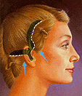
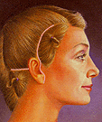
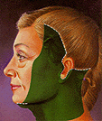
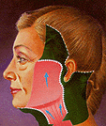


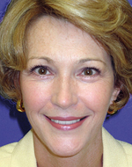

Slide 18
BLEFAROPLASTIA CIRUGÍA DE PÁRPADOS
Más que cualquier otra parte de su cuerpo, los ojos tienen un tremendo impacto sobre su aspecto general. Por desgracia, suele ser el primer sitio donde aparecen los signos de envejecimiento.
Esto es porque la piel que rodea los ojos es la mitad de gruesa que el resto de la cara. También posee menos glándulas, estructura interna más débil y realiza más ejercicio que la boca.

Slide 19




Slide 20
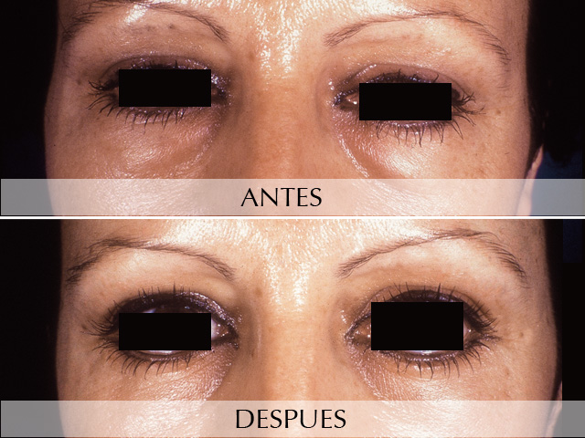

Slide 21
RINOPLASTIA CIRUGÍA DE NARIZ
La rinoplastia o cirugía de nariz es la remodelación de la nariz. Esta puede realizarse para mejorar el aspecto de una nariz aparentemente normal, o para reconstruir una nariz dañada. También se practica para solucionar problemas respiratorios nasales.
Cuando se practica una rinoplastia tanto para mejoras respiratorias como para el aspecto de la nariz, la intervención se denomina septo-rinoplastia.
La remodelación puede dividirse en dos aspectos: cuando se cambia solo la apariencia de la punta de la nariz (cirugía de de la punta nasal) o cuando se remodela la parte ósea (rinoplastia).

Slide 22
A quien le beneficia una rinoplastia?
Si se ha roto la nariz o ésta ha cambiado de aspecto tras un accidente, las aseguradoras probablemente contribuyan a pagar al menos una parte de los gastos para restablecer el aspecto normal de su nariz.
Si padece problemas respiratorios que puedan corregirse estirando la piel de la mejilla cerca de la nariz, una rinoplastia con injerto de cartílago mejorará su respiración.
Los problemas respiratorios después de un accidente o la imposibilidad de respirar por una de las fosas nasales, se corrige la mayoría de las veces con una septoplastia

Slide 23
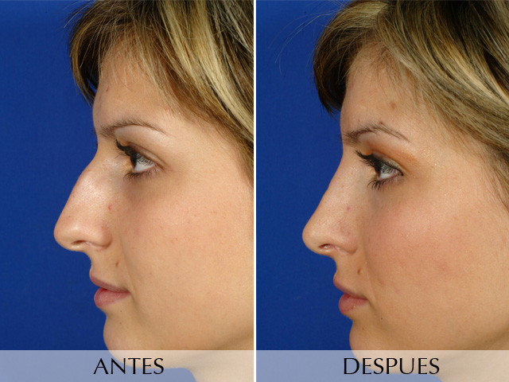

Slide 24
Mamoplastia
Existen cuatro categorías generales de mamoplastia (operación estética) practicadas en el pecho:
Aumento,
Estiramiento
Reducción
Reconstrucción.
MASTOPEXIA: elevación de mamas
El lifting de los pechos se practica para remodelar y estirar los pechos que caen con el paso del tiempo
Existen muchas razones que explican la caída de los pechos:
La edad,
Amamantar
Pérdida de peso
Cambios hormonales y genéticas
Las condiciones generales de la piel son los principales factores

Slide 25
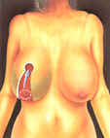
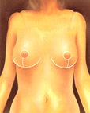

Slide 26
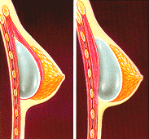
Submuscular
Subglandular

Slide 27
FISIOPATOLOGÍA DE LA PARED DEL ABDOMEN Y LA REGIÓN INGUINOCRURAL
La principal función de la pared del abdomen es contener y proteger las viseras que se encuentran en dicha cavidad
desde el punto de vista fisiológico:
La porción superior supraumbilical es móvil conocido como la zona respiratoria de esta cavidad, en la cual repercutan los procesos patológicos digestivos y respiratorios.
La porción inferior es bien fija y fuerte, es la llama zona intestinal o zona de soporte intestinal y contiene la viseras del intestino

Slide 28
LA PARED DEL ABDOMEN ESTA FORMADO POR LAS SIGUIENTES CAPAS
- Piel
- Tejido subcutaneo,
- Musculo y sus fascias profundas
- Aponeurosis
- Extraperitoneal
- Peritoneo parietal

Slide 29
Qué es la Abdominoplastia?
La Abdominoplastia es un procedimiento quirúrgico mayor cuya finalidad es extirpar el exceso de piel y grasa de la parte media y baja del abdomen y reforzar la musculatura de la pared abdominal.
Este procedimiento puede reducir drásticamente el aspecto abombado del abdomen.
A cambio, deja una cicatriz permanente que, dependiendo de la extensión del problema original y de la cirugía requerida para corregirlo, puede ser más o menos larga.

Slide 30
Existen riesgos? ¿Hay garantías?
Todos los años se realizan cientos de Abdominoplastias con éxito. Cuando es realizada por un cirujano plástico cualificado los resultados suelen ser muy buenos. Sin embargo, siempre que se realiza una cirugía existen riegos, al igual que complicaciones relacionadas con este procedimiento en concreto.
Las complicaciones tras la cirugía, como la infección o los trombos venosos pueden ocurrir, pero son raros.
La infección se resuelve con antibióticos y drenaje, pero prolongará la estancia en la clínica.
Los trombos venosos se previenen moviendo las piernas y levantándose tan pronto como lo permita la cirugía.
Una mala cicatrización puede producir una cicatriz de mala calidad que, a veces, precisará una segunda cirugía.
Los fumadores deben dejar de fumar unas semanas antes de la cirugía y deben ser advertidos de que el tabaco aumenta la posibilidad de complicaciones y retrasa la cicatrización.
Se puede reducir el riesgo de que surjan complicaciones siguiendo cuidadosamente las instrucciones que le dé su cirujano plástico antes y después de la cirugía, en especial aquellas que se refieren a cuándo reanudar la actividad física.

Slide 31
La O.M.S. en octubre de 2004 con el objeto de reducir accidentes y riesgos de error en la atención de la salud , lanza este enunciado LO PRIMERO ES NO DAÑAR AL PACIENTE : por lo que el personal de enfermería debe de capacitarse en forma continua y permanente para no cometer errores y poder responder a este enunciado en razón de que el personal de enfermería es el pilar fundamental de un hospital. Un personal no capacitado y entrenado en las distintas especialidades tiene un un riesgo potencial de cometer errores por:
Error por impericia: El producido por falta de conocimiento o entrenamiento.
Error por imprudencia: El producido por afrontar riesgos sin haber tomado las debidas precauciones para evitarlo, o proceder a manejar equipos con apresuramiento innecesario o sin detenerse a pensar en las consecuencias.
Error por negligencia: producido por no obrar con la debida diligencia. Todo esto implica el no poder cumplir con el lema de la Alianza Mundial para la Seguridad de los Pacientes.

Slide 32
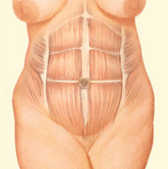
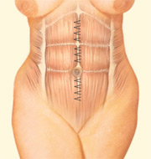
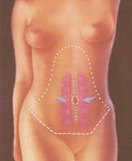
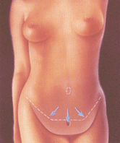

Slide 33
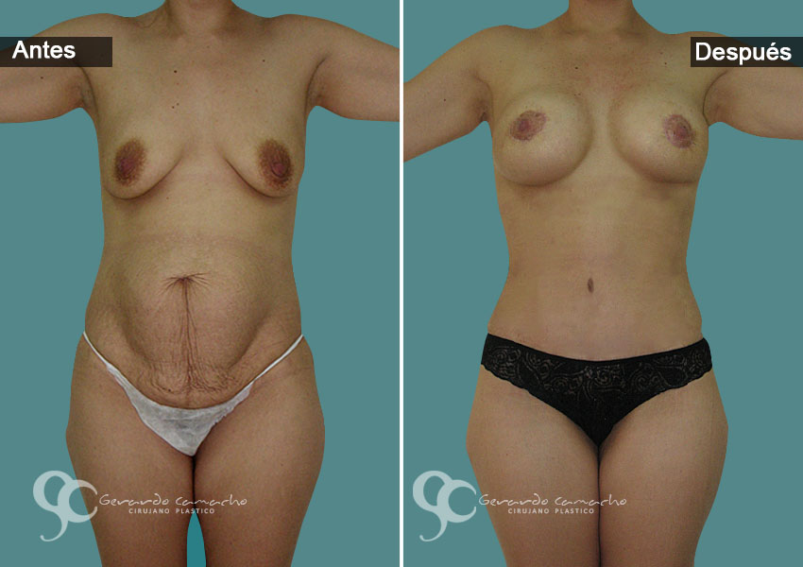

Slide 34
GLUTEOPLASTIA IMPLANTES DE GLÚTEOS
La colocación de implantes glúteo es completamente factible en caso de ausencia o de reblandecimiento de los músculos glúteos Estos implantes son efectivamente concebidos para aumentar la zona del gran glúteo y mejorar la curva de las nalgas.
La forma del glúteo viene determinada por el estado de tres músculos: el glúteo mayor, el glúteo mediano y el glúteo menor, así como por el ángulo de la curva lumbosacra en la base de la columna vertebral (triángulo visible desde la parte trasera).
Una insuficiencia de la masa muscular o del ángulo de la curva de la columna vertebral puede ser responsable de una curva de volumen que algunos pacientes consideran insuficiente en comparación con el resto de su cuerpo.

Slide 35
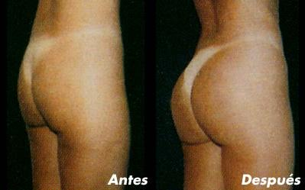

Slide 36
LIPOSUCCIÓN
La liposucción es el procedimiento estético más practicado.
Es el más apropiado para eliminar bolsas de grasa en distintas partes del cuerpo con un mínimo de cicatrices y una recuperación rápida.
Cuando se realiza adecuadamente es bien tolerado y muy seguro.
Aunque la cantidad de la pérdida de peso no sea notable, porque se coge la grasa de una zona clave, los cambios en la forma del cuerpo pueden ser drásticos.

Slide 37
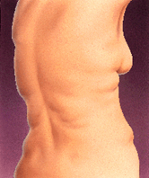
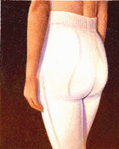
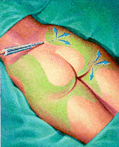

Slide 38
BÓTOX / RELLENOS
Con más de cuatro millones de procedimientos realizados durante el año 2006, el BOTOX es el recurso cosmético mínimamente invasivo con mayor popularidad. Se usa para tratar líneas de expresión, como las líneas de la frente o del ceño fruncido, pero también las arrugas, las patas de gallo o las líneas alrededor del cuello. Botox es el nombre de marca registrada para la toxina botulínica tipo A.
La toxina botulínica es producida por una bacteria conocida como « clostridium botulinum ». A pequeñas dosis, la toxina botulínica se usa eficazmente para reducir el aspecto de las líneas faciales y las arrugas. Además, está demostrado que la toxina botulínica actúa eficazmente en el tratamiento de las migrañas, las sudoración excesiva y las espasmos musculares, entre otras aplicaciones.
Con poco tiempo de indisponibilidad y resultados casi inmediatos, el Botox puede ayudarle a recuperar un aspecto facial más terso y joven.

Slide 39
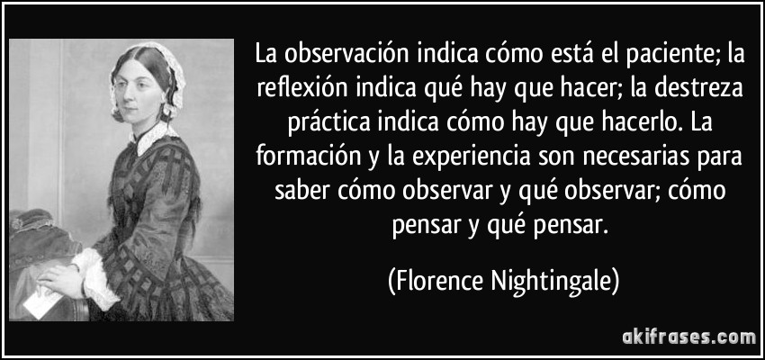

Slide 40
GRACIAS
Lic. Msc. Victoria Nicolás C.

